Slide 1
Воспитатели:
Ермоленко Н.В.
Никоненко Л.В.
МБДОУ «Детский сад № 34
«Красная шапочка»

Slide 2
Уважаемые родители!
Ежедневные хлопоты отвлекают вас, но не забывайте, что вашим детям нужна Ваша помощь и внимание!

Slide 3
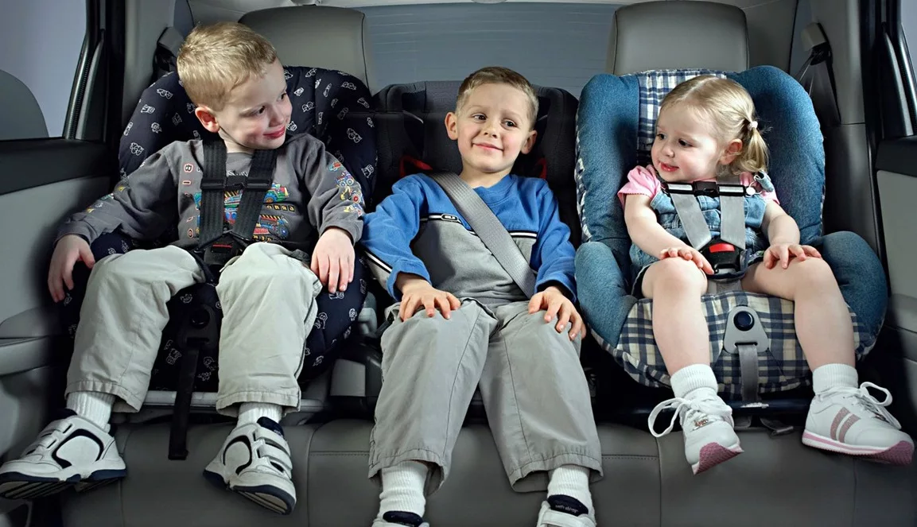
«Папы, мамы знать должны -
автокресло для езды!»
Как должен ребенок передвигаться в автомобиле:
Пристегнутым в автокресле. Неважно, собираетесь ли Вы выехать на скоростную магистраль или добраться по соседней улице до детского сада;
Обязательно заблокируйте дверь автомобиля;
Не позволяйте ребенку ездить на переднем сиденье

Slide 4
Правила дорожного движения
Помните, что ваш ребёнок должен усвоить:
• Без взрослых на дорогу выходить нельзя, а если идешь с взрослым за руку, не вырывайся, не сходи с тротуара;
• Ходить по улице следует спокойным шагом, придерживаясь правой стороны тротуара;
• Переходить дорогу можно только по пешеходному тротуару на зеленый сигнал светофора, убедившись, что все автомобили остановились;
• Проезжая часть предназначена только для транспортных средств;
• Движение транспорта на дороге регулируется сигналами светофора;
• В общественном транспорте не высовываться из окон, не выставлять руки и какие-либо предметы

Slide 5
"Обучение детей наблюдательности
на улице"
Если у подъезда стоят транспортные средства или растут деревья, кусты, остановитесь, научите ребенка осматриваться по сторонам и определять: нет ли опасности приближающегося транспорта;
При движении по тротуару придерживайтесь стороны подальше от проезжей части;
Взрослый должен находиться со стороны проезжей части;
При переходе проезжей части дороги остановитесь и осмотритесь по сторонам;
Учите ребенка всматриваться вдаль, пропускать приближающийся транспорт;
Обращайте внимание ребенка на то, что за большими машинами (автобус, троллейбус) может быть опасность – движущийся на большой скорости легковой автомобиль или мотоцикл

Slide 6
"Обучение детей наблюдательности
на улице"
Показывайте ребенку следующие действия по осмотру дороги: поворот головы налево, направо, еще раз налево;
Учите ребенка всматриваться вдаль, пропускать приближающийся транспорт;
Обращайте внимание ребенка на то, что за большими машинами (автобус, троллейбус) может быть опасность – движущийся на большой скорости легковой автомобиль или мотоцикл

Slide 7
Помните и о правилах безопасности вашего ребёнка дома:
Не оставляйте ребёнка одного в квартире;
Не оставляйте без присмотра включенные электроприборы;
Заблокируйте доступ к розеткам;
Избегайте контакта ребёнка с электрической или газовой плитой и спичками

Slide 8
Правила для родителей об
опасностях открытого окна:
Нельзя надеяться на режим «микропроветривание» на металлопластиковых окнах – из этого режима окно легко открыть, даже случайно дернув за ручку;
Не пренебрегайте средствами детской защиты на окнах: металлопластиковые окна в доме, где есть ребенок, просто необходимо оборудовать специальными устройствами, блокирующими открывание окна;
Воспитывайте ребенка правильно: не ставьте его на подоконник, не поощряйте самостоятельного лазания туда, строго предупреждайте даже попытки таких «игр»;

Slide 9
Правила для родителей об опасностях открытого окна:
Ребенок не может находиться без присмотра в помещении, где открыто настежь окно или есть хоть малейшая вероятность, что ребенок может его самостоятельно открыть;
Фурнитура окон и сами рамы должны быть исправны, чтобы предупредить их самопроизвольное или слишком легкое открывание ребенком;
Если оставляете ребенка одного даже на непродолжительное время в помещении, а закрывать окно полностью не хотите, то в случае со стандартными деревянными рамами закройте окно на шпингалеты и снизу, и сверху (не пренебрегайте верхним шпингалетом, так как нижний довольно легко открыть) и откройте форточку;
В случае с металлопластиковым окном, поставьте раму в режим «фронтальное проветривание», так как из этого режима маленький ребенок самостоятельно вряд ли сможет открыть окно;
е

Slide 10
Помните!
Ребенок берёт пример с вас – родителей;
Пусть ваш пример учит дисциплинированному поведению;
Старайтесь сделать все возможное, чтобы оградить детей от несчастных случаев!

